Slide 1
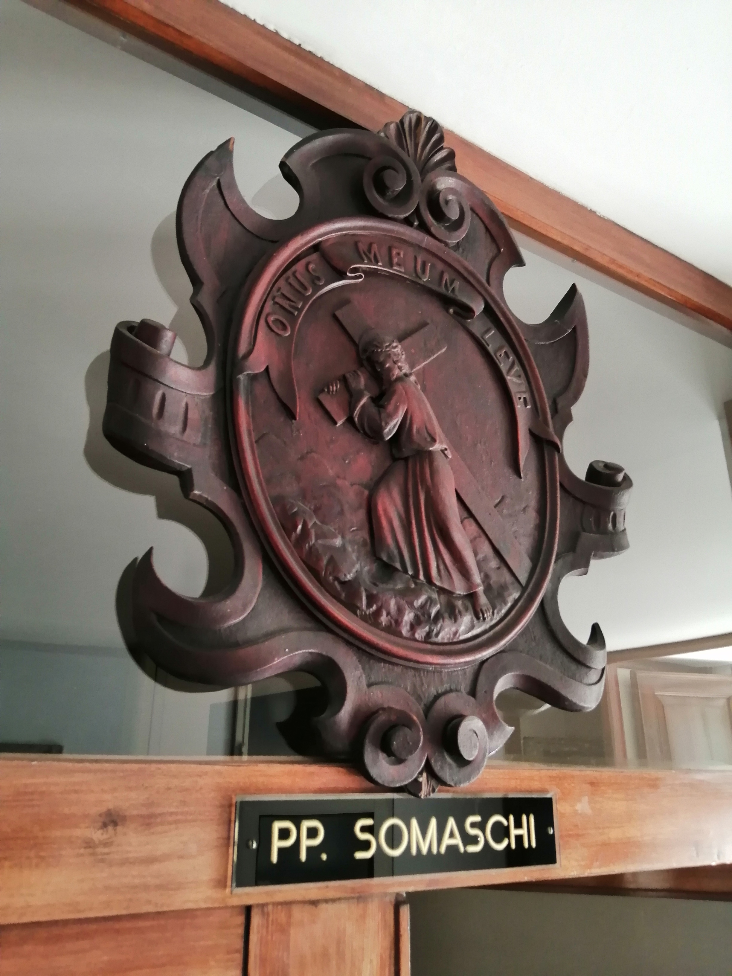
Treviso, S. Maria Maggiore, portineria della casa dei Padri

Slide 2
Treviso, S. Mar ia Maggiore, portineria casa dei Padri.

Slide 3
Lodi, Collegio dell’Angelo Custode, ingresso alla casa dei Padri, foto di P. Secondo Brunelli

Slide 5
Lodi, Collegio dell’Angelo Custode, stemma sulla porta della chiesetta del Collegio. Subito alla destra di questa porta, l’unica, vi la porta della casa dei Padri, con lo stemma di Gesù Portacroce. Foto di P. Secondo Brunelli.

Slide 6
Lodi, Collegio dell’Angelo Custode, le due porte: della chiesetta, a sinistra, ingresso casa dei Padri, a destra. La didascalia della diapositiva è errata.

Slide 7
Genova, S. Maria Maddalena, in marmo, pannello centrale del pulpito.

Slide 8
Nervi (GE), Collegio Emiliani, chiesa.

Slide 9
Lugano, S. Antonio

Slide 10
Feltre, SS. Vittore e Corona. All' interno della chiesa, navata sx. Opera spezzata e ricomposta. Didascalia in basso: «[I]nsignia Con. Reg. Somaschae» , «Anno Domini / 1683»

Slide 11
Quero, Castelnuovo. Appeso all'esterno della torre grande, sopra la porta di ingresso. Proviene da qualche antica casa somasca; posto in opera nel 1928.

Slide 12
Como, Collegio Gallio, chiesa. Posto all' esterno della facciata, sopra il portone di ingresso della chiesa. Dovrebbe risalire al 1754, anno di consacrazione della chiesa; mentre la facciata (eccetto l' ornamentazione del portone) fu sistemata nel 1899. Didascalia: «INSIGNE (sic per INSIGNIA) [CONGREGATIONIS DE] SOMASCHA» (parti del testo abraso dal tempo).

Slide 13
Somasca, Mater Orphanorum. Alla base centrale dell' altar maggiore volto verso la parete.

Slide 14
Rapallo, cimitero.

Slide 15
Da una foto trovata il 27 ottobre 2019 a Rapallo (Istituto Emiliani), tra le foto contenute in alcuni scatoloni e servite probabilmente come materiale per Vita Somasca. La foto è stata portata in AGCRS il 27 ottobre 2019. Su questa foto è stato realizzato il disegno a china su carta oleata, catalogato qui con il n. 136.

Slide 16
Como, Collegio Gallio, metallo

Slide 17
Como, Collegio Gallio. Cartagloria, fusione in bronzo. Conservata in Archivio (sopra gli Armadi dei libri del Fondo Antico). Con didascalia: «»ONUS MEUM LEVE. Si veda il particolare nella scheda n. 15

Slide 18
Como, Collegio Gallio Cartagloria, fusione in bronzo (particolare). Conservata in Archivio (sopra gli Armadi dei libri del Fondo Antico). Con didascalia: «»ONUS MEUM LEVE. Si veda la foto intera nella scheda n. 154.

Slide 19
Como, Collegio Gallio. Cartagloria, rame argentato e sbalzato. Conservata in Archivio (sopra gli Armadi dei libri del Fondo Antico). Si veda il particolare nella scheda n. 157.

Slide 20
Como, Collegio Gallio. Cartagloria, rame argentato e sbalzato. Conservata in Archivio (sopra gli Armadi dei libri del Fondo Antico). Si veda foto intera nella scheda n. 156.

